Slide 1
Тип отчёта
Тип отчета | Описание
ACCOUNT PERFORMANCE | Статистика по аккаунту
CAMPAIGN PERFORMANCE | Статистика по кампаниям
ADGROUP PERFORMANCE | Статистика по группам объявлений
AD PERFORMANCE REPORT | Статистика по объявлениям
CRITERIA PERFORMANCE REPORT | Статистика по условиям показа
CUSTOM REPORT | Статистика с произвольными группировками
REACH AND FREQUENCY PERFORMANCE | Статистика по медийным кампаниям.
SEARCH QUERY PERFORMANCE | Статистика по поисковым запросам

Slide 2
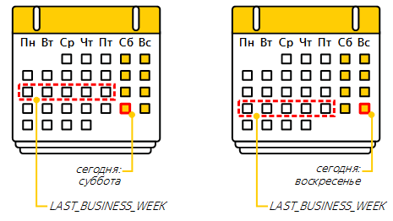
Период отчёта:
относительные даты
Относительный период отчёта
TODAY, YESTERDAY
LAST_3_DAYS, LAST_5_DAYS
THIS_WEEK_MON_TODAY, THIS_WEEK_SUN_TODAY
LAST_WEEK, LAST_BUSINESS_WEEK
LAST_WEEK_SUN_SAT
THIS_MONTH, LAST_MONTH
ALL_TIME
AUTO

Slide 3
Период отчёта:
Произвольный период
DateRangeType = “CUSTOM_DATE”
DateFrom = “2018-07-01”
DateTo = “2018-07-31”

Slide 4
Поля отчёта
Тип поля
Фильтр — поле используется только для фильтрации данных и не может быть выведено в отчете;
Сегмент — при выводе в отчете поле используется для группировки данных;
Метрика — поле содержит числовое значение, рассчитанное в соответствии с заданными фильтрами и группировками;
Атрибут — поле содержит фиксированное значение в соответствии с заданными группировками, добавление такого поля в отчет не приводит к появлению новой группировки.

Slide 5
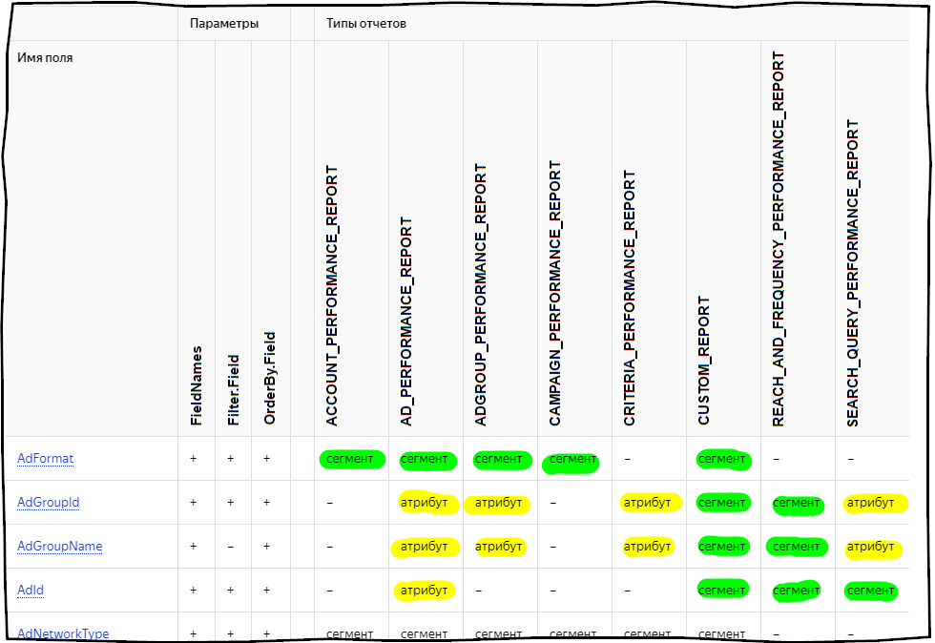
Поля отчёта

Slide 6
Учёт НДС и Скидки
Если рекламодатель работает в реальной валюте, то денежные значения в полях AvgCpc, AvgCpm, Cost, CostPerConversion можно получить с учетом или без учета НДС, до применения скидки или за вычетом скидки, используя входные параметры IncludeVAT, IncludeDiscount.
Если рекламодатель работает в у.е. Директа, то в параметре IncludeVAT следует указать значение YES, а в параметре IncludeDiscount — значение NO. Это обусловлено тем, что стоимость 1 у. е. в каждой валюте включает НДС, а скидка в у. е. не уменьшает стоимость клика (вместо этого увеличивается количество у. е. на балансе).

